Slide 1
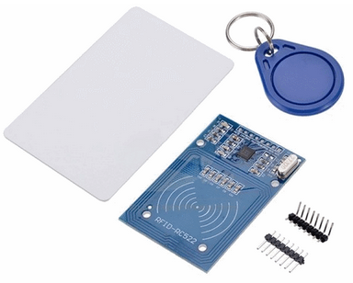
Tecnologia rfid
Autor:

Slide 2
Introdução
RFID (Radio Frequency IDentification)
Tecnologia que utiliza sinais de rádio e uma etiqueta (tag) RFID para leitura e gravação de dados
Aplicações
Indentificação de Produtos / Animais
Controle de Acesso
Pagamento automático em pedágios
Esportes (maratona, kart)

Slide 3
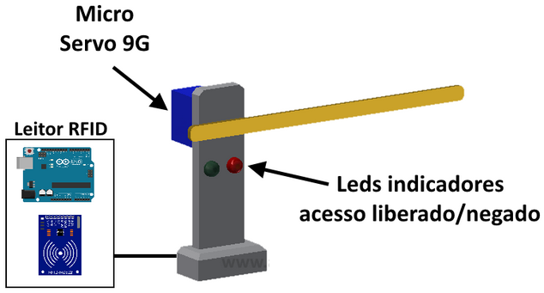
Aplicação
Controle de Acesso

Slide 4
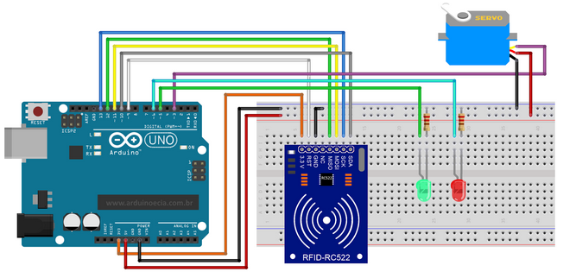
Aplicação
Controle de Acesso

Slide 5
Lista de Componentes
Hardware
Arduino Uno
Módulo RFID RC522
Servo Motor
LED Verde, LED Vermelho.

Slide 6
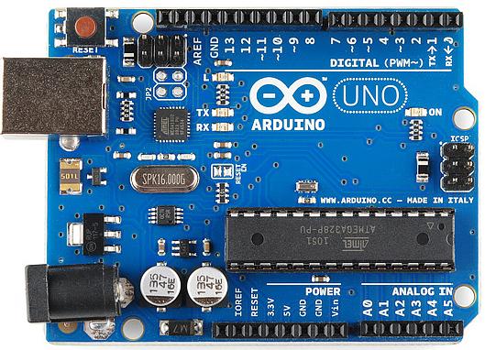
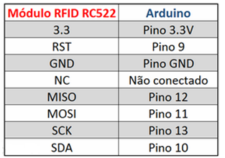
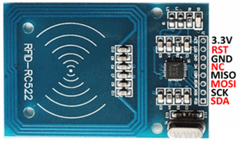
Hardware – Conexões

Slide 7
Hardware – Módulo RFID RC522
Tags que operam na frequência de 13,56 MHz
Cartões tipo:
Mifare1 S50, Mifare1 S70
Mifare Ultralight, Mifare Pro e Mifare DESFire.
Interface de comunicação SPI
Pinos SCK e SDA
Possui uma biblioteca própria para arduino
https://github.com/miguelbalboa/rfid

Slide 8
Referências
http://www.arduinoecia.com.br/2014/12/controle-de-acesso-modulo-rfid-rc522.html
http://www2.eletronica.org/projetos/leitor-rfid
http://blog.filipeflop.com/wireless/como-gravar-dados-no-cartao-rfid.html
http://blog.filipeflop.com/wireless/controle-acesso-leitor-rfid-arduino.html
https://www.youtube.com/watch?v=pU7GDOtvhhU

Slide 9
APENDICE A – Outros Materiais
Chip para gerar as tags: HT6740
A

